Slide 1
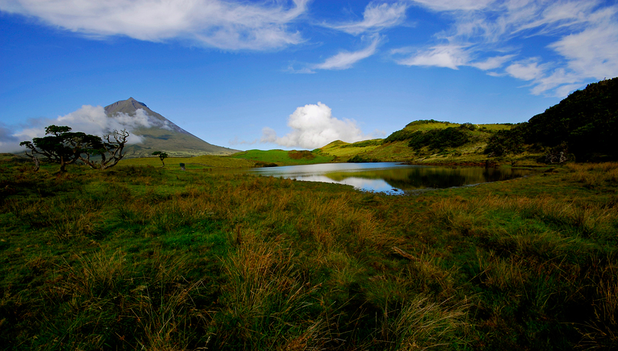







Proteção ativa e gestão integrada da
Rede Natura 2000 nos Açores
LIFE IP AZORES NATURA – LIFE 17 IPE/PT 000010
Universidade dos Açores
Conselho Consultivo – Stakeholder Board
Pico, 27 abril de 2021
http://siaram.azores.gov.pt/

Slide 2







Proteção ativa e gestão integrada da Rede Natura 2000 nos Açores
LIFE IP AZORES NATURA – LIFE 17 IPE/PT 000010
LIFE 17 IPE/PT 000010
Proteção ativa e gestão integrada da Rede Natura 2000 nos Açores
Notes:
Apresentação do projeto – LIFE IP AZORES NATURA: A (Proteçao ativa e gestão integrada da Rede Natura 2000 nos Açores)
É o primeiro projeto integrado português aprovado e o maior projeto de conservação da natureza alguma vez concebido para os Açores.

Slide 3
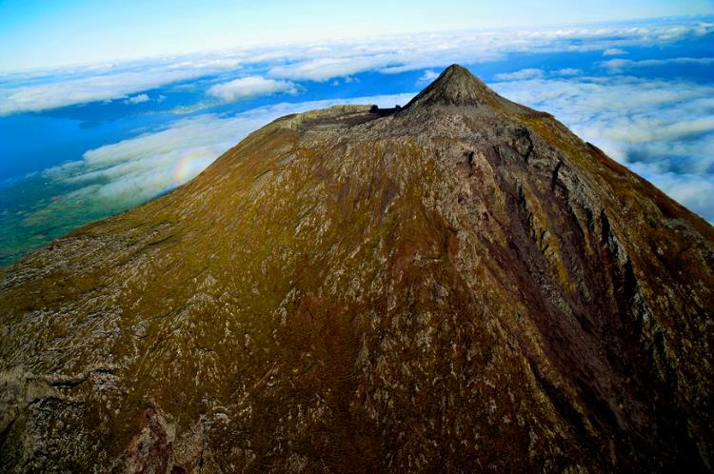
Proteção ativa e gestão integrada da Rede Natura 2000 nos Açores
LIFE IP AZORES NATURA – LIFE 17 IPE/PT 000010
Duração:
9 anos (01/01/2019 a 31/12/2027)
Orçamento Total:
19 087 522€
Co-financiamento (UE):
11 452 513€ (60%)
Fundos Complementares:
Cerca de 12 M€
http://siaram.azores.gov.pt/
Beneficiário Coordenador:
Secretaria Regional do Ambiente e Alterações Climáticas
Beneficiários Associados:
Direção Regional dos Assuntos do Mar
Direção Regional do Ambiente e Alterações Climáticas
Sociedade de Gestão e Conservação da Natureza - AZORINA
Sociedade Portuguesa para o Estudo das Aves - SPEA
Fundación Canaria Reserva Mundial de La Biosfera La Palma
Notes:
O projeto terá uma duração de 9 anos (01/01/2019- 31/12/2027) com um orçamento total de 19 087 522€, e uma contribuição financeira da União Europeia de 11 452 513€ (60%).
O projeto prevê mobilizar mais de 12 M€ em Fundos complementares.
Para atingir os seus objetivos, a estratégia do LIFE IP e os trabalhos previstos baseiam-se numa forte parceria que irá contribuir ativamente para a implementação do PAF, incluindo um conjunto de entidades com formação institucional e técnica complementares.
Esta estrutura de parceria permite, que o projeto beneficie de um conhecimento técnico, político e operacional sólido, garantindo assim a continuação das ações após o fim do LIFE IP. Esta estrutura inclui 5 beneficiários, que são os seguintes:
- Direção Regional do Ambiente (DRA), beneficiário coordenador do projeto e administração pública regional com responsabilidade direta na implementação da Rede Natura 2000 (componente terrestre).
- Direção Regional dos Assuntos do Mar (DRAM) (componente marinha)
- Sociedade de Gestão e Conservação da Natureza (AZORINA) – sensibilização e educação ambiental. Trabalha muito ativamente com a DRA, através dos Parques de Ilha (ecotecas, etc.), com programas como o Parque Escola, Parque Aberto e Gestão dos Centros de Interpretação dos PNI’s.
- Sociedade Portuguesa para o Estudo das Aves (SPEA) – vasta experiência no programa LIFE e à vários anos com conservação do Priolo.
- Fundación Canaria – Reserva Mundial de la Biosfera La Palma (LA PALMA) – para garantir a replicabilidade e transferência eficaz das ações principais, este projeto prevê uma ação piloto com outra autoridade pública da Macaronésia, responsável pela Rede Natura 2000. Neste contexto, destaca-se a presença de um beneficiário associado das ilhas Canárias – LA PALMA – que irá desenvolver trabalhos de prevenção, controle e erradicação de espécies exóticas invasoras.

Slide 4
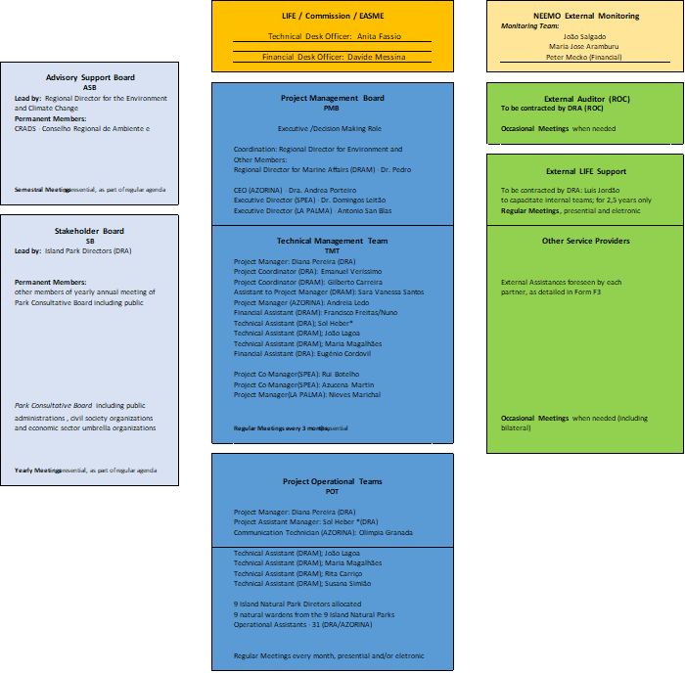
Proteção ativa e gestão integrada da Rede Natura 2000 nos Açores
LIFE IP AZORES NATURA – LIFE 17 IPE/PT 000010
F1 – Gestão Global do Projeto
Notes:
Todos os elementos da equipa técnica do projeto já foram contratados, assim como os assistentes operacionais – 31.
O projeto LIFE IP tem uma diversidade de ações e temas a contemplar, bem como beneficiários e instituições distintas. Para tal, é necessário reunir os diferentes parceiros e stakeholders para ajudar e aconselhar toda a equipa de gestão do projeto nas práticas e políticas a serem implementadas de forma a otimizar os objetivos do projeto.
O ano passado as coisas foram complicadas devido à pandemia e à impossibilidade de viajar inter-ilhas, mesmo assim foram inaugurados via zoom algumas reuniões do Conselho Consultivo nos Parque Naturais de Ilha (Stakeholder Board), nomeadamente: em S.Miguel, Faial, Graciosa e Santa Maria. S.Jorge aproveitei as férias de Natal e participei presencialmente.
O Advisory Board, que para nós tem funcionado com o CRADS (Conselho Regional do Ambiente e do Desenvolvimento Sustentável), temos participado (2 vezes por ano) e apresentado a implementação do projeto e ouvido os conselheiros.
-

Slide 5
Proteção ativa e gestão integrada da Rede Natura 2000 nos Açores
LIFE IP AZORES NATURA – LIFE 17 IPE/PT 000010
A – Ações preparatórias:
A1 – Planeamento operacional preparatório para trabalhos de conservação
  A1.1: Planeamento técnico / Planos Operacionais:
Planos finalizados:
Graciosa (Ilhéu da Praia & Ilhéu de Baixo)
Santa Maria (Ilhéu da Vila)
São Jorge (Ilhéu do Topo)
São Jorge (Fajã dos Cubres)
Pico
Faial
Planos pendentes:
Flores
Corvo
São Miguel
Terceira
Notes:
Os Planos Operacionais são elaborados por Ilha e em alguns casos por área de intervenção (e.g. São Jorge, Terceira).

Slide 6
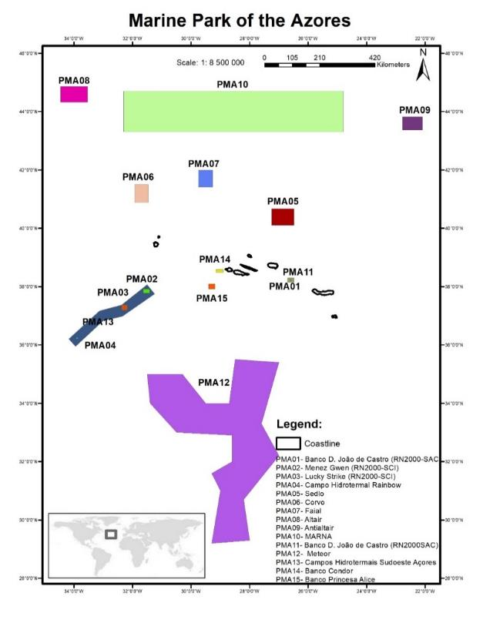
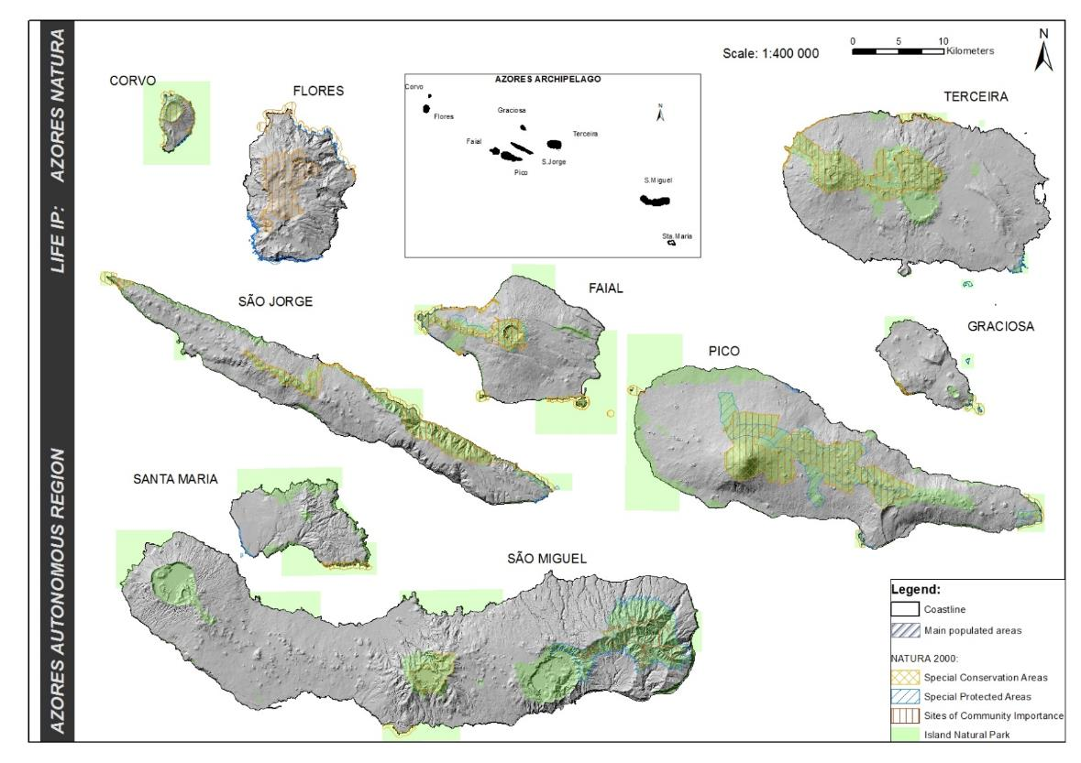
Proteção ativa e gestão integrada da Rede Natura 2000 nos Açores
LIFE IP AZORES NATURA – LIFE 17 IPE/PT 000010
Área do projeto [Todos os sítios da Rede Natura 2000 (24 ZEC; 15 ZPE; 2 SIC)]
Notes:
- O projeto LIFE IP Azores Natura abrange todos os sítios da RN2000: 23 ZEC’s (Zonas Especiais de Conservação), 15 ZPE’s (Zonas de Proteção Especial) e 3 SIC's (Sítios de Interesse Comunitário) da Rede Natura 2000 nos Açores, procurando obter um contributo significativo para a conservação de espécies e habitats protegidos pelas Diretivas Habitats e Aves que fundamentam a sua designação.
- 23 ZEC’s:
•6 (100% terrestres);
•3 (100% marinhos);
•14 (mistos)
- 15 ZPE’s:
•14 (100% terrestres);
•1 (Misto – Lajes do Pico);
- 3 SIC’s:
•2 marinhos;
•1 terrestre;
- O Parque Marinho dos Açores, e espera-se que estas áreas offshore tenham que ser alargadas e / ou novos locais tenham que ser definidos para proteger os ecossistemas marinhos dos Açores.

Slide 7
Proteção ativa e gestão integrada da Rede Natura 2000 nos Açores
LIFE IP AZORES NATURA – LIFE 17 IPE/PT 000010
Principais objetivos:
Implementação do Quadro de Ação Prioritária para a Rede Natura 2000 (PAF);
Melhoria do estado de conservação para 100% dos habitats e, pelo menos, 50% de espécies (flora e fauna) descritas como desfavoráveis no último relatório submetido à UE;
Mobilização de fundos complementares para a gestão dos sítios da Rede Natura 2000, através de outros financiamentos disponíveis.

Slide 8
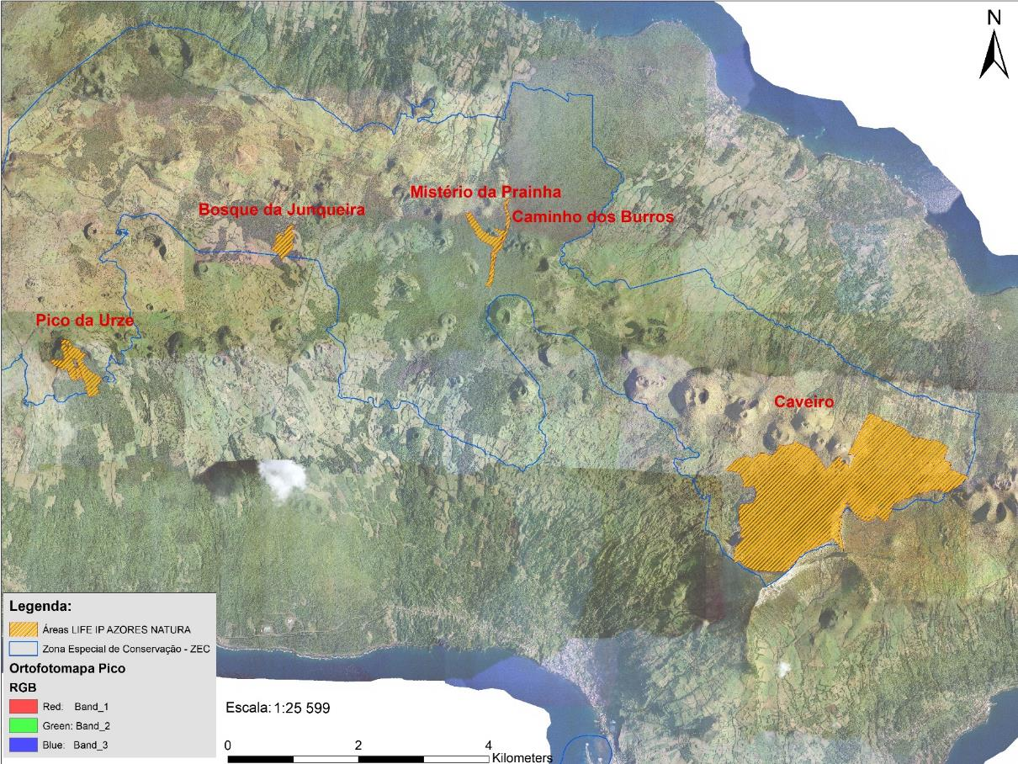
Proteção ativa e gestão integrada da Rede Natura 2000 nos Açores
LIFE IP AZORES NATURA – LIFE 17 IPE/PT 000010
Áreas - Ilha do Pico:
Notes:
Iremos intervir em 436 ha no Caveiro, Mistério da Prainha (13,8ha) e Caminho dos Burros (4,4ha) e áreas adquiridas pelo projeto: Bosque da Junqueira (10.4ha) e Pico da Urze (22,29ha) – Faltam 10 ha no Pico da Urze, que devido a não acordo com o proprietário ir-se-á avançar para um processo de expropriação.
Foram contratados 6 assistentes operacionais afetos ao projeto LIFE IP até 2027, para implementação das ações de conservação.

Slide 9
Proteção ativa e gestão integrada da Rede Natura 2000 nos Açores
LIFE IP AZORES NATURA – LIFE 17 IPE/PT 000010
Principais resultados esperados:
Implementação do PAF para a RN2000 nos Açores resultando na melhoria do estado de conservação de 13 habitats e 24 espécies ao abrigo das 2 Diretivas (Aves e Habitats), incluindo flora e fauna (terrestre e marinha).
Melhoria do conhecimento da distribuição, ecologia e principais problemas/ameaças de conservação de espécies (flora/fauna) e habitats (p.e. o morcego endémico – Nyctalus azoreum);
Aumento da área pública dentro da RN2000 em 96,13ha, para restauro e recuperação de habitats protegidos;
Habitats melhorados em mais de 24 ha para 7 aves marinhas e 120 ha para o Pyrrhula murina (priolo);
Redução/controle e sensibilização de espécies exóticas invasoras e espécies não-indígenas marinhas;
Atualização de informação sobre espécies marinhas e designação de novos sítios marinhos;
Designação de novos SIC’s;
Notes:
- Implementação do PAF para a RN2000 nos Açores resultando na melhoria do estado de conservação de 13 habitats e 24 espécies ao abrigo das 2 Diretivas (Aves e Habitats), incluindo flora e fauna (terrestre e marinha).
- Melhoria do conhecimento da distribuição, ecologia e principais problemas/ameaças de conservação de espécies (flora/fauna) e habitats (p.e. o morcego endémico – Nyctalus azoreum);
- Aumento da área pública dentro da RN2000 em 96,13ha, para restauro e recuperação de habitats protegidos;
- Habitats melhorados em mais de 24 ha para 7 aves marinhas e 120ha para o priolo;
- Redução/controle e sensibilização para as espécies exóticas invasoras e espécies não-indígenas marinhas;
- Atualização de informação sobre espécies marinhas e designação de novos sítios marinhos;
- Designação de novos SIC’s (ajuste, com aumento de área, da ZEC existente de Caldeira e Capelinhos - PTFAI0004, de forma a incluir áreas a serem intervencionadas na ação C4.1 com espécies da HD; designação de 2 novos SIC's em ilhéus, o Ilhéu do Topo na ilha de S. Jorge e o Ilhéu da Vila na ilha de Santa Maria (acrescentando à atual designação como ZPE);

Slide 10
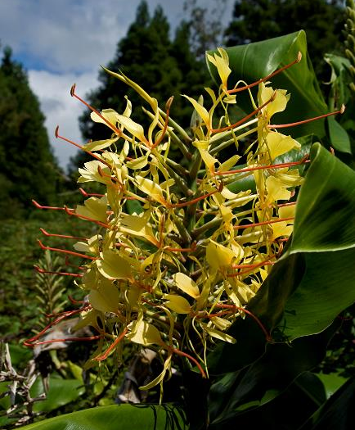
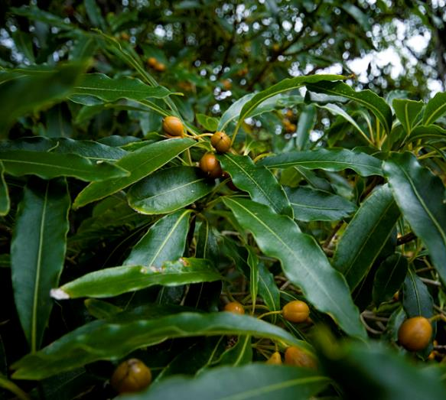
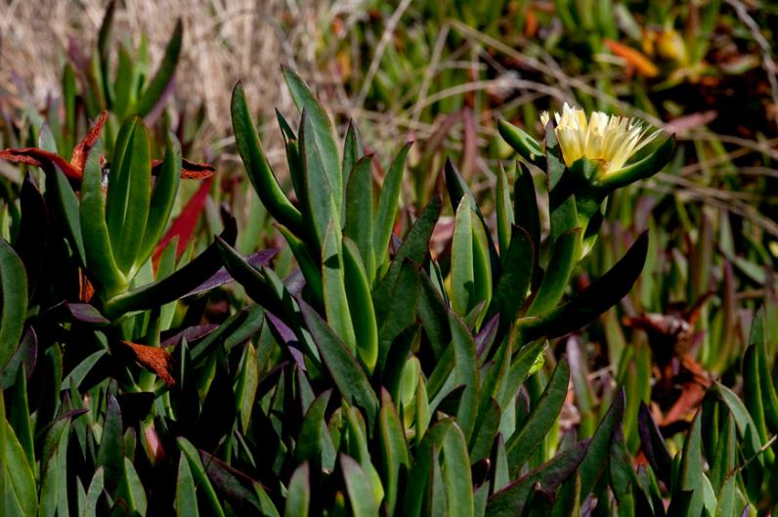
Proteção ativa e gestão integrada da Rede Natura 2000 nos Açores
LIFE IP AZORES NATURA – LIFE 17 IPE/PT 000010
A – Ações Preparatórias:
A1 – Planeamento operacional preparatório para os trabalhos de conservação
  Task 1: Planeamento Técnico:
  Estratégia Regional para a Prevenção e Controlo de Espécies Exóticas Invasoras:
    Será entregue até ao fim do ano a caraterização e avaliação das EEI e ecossitemas invadidos (inclui toda a cartografia de distribuição atual e potencial).
    Até ao fim do 2º semestre de 2021 será entregue um plano de ação (Estratégia Regional) para as invasões biológicas.
Notes:
Considerando a situação do Corona-Virus, nos meses de Março, Abril e Maio os trabalhos de triagem e identificação das amostras de espécies de artrópodes de matas exóticas sofreram algum atraso, deste modo o 3º relatório será entregue em Março de 2021, contendo a caracterização e avaliação das EEI nos Açores e dos ecossistemas invadidos, nomeadamente: i) uma avaliação de risco que permita identificar as espécies potencialmente invasoras que possam chegar aos Açores, e identificar as principais vias de introdução, de modo a impedir a sua introdução intencional ou acidental; ii) prioridades em termos de controlo das EEI e potencialmente invasoras já presentes nos Açores, com base nos impactes observados e potenciais e nas possibilidades de controlo efetivo; iii) mapeamento da distribuição conhecida e potencial das EEI consideradas como prioritárias de acordo com a análise de risco, considerando também os cenários e projeções climáticas para os Açores.
Até ao fim de julho de 2021 será entregue o Plano de Ação para as invasões biológicas, contendo: i) medidas de gestão para as EEI consideradas como prioritárias de acordo com a análise de risco, considerando medidas complementares às ações de controlo; ii) uma estratégia de monitorização que possibilite a deteção precoce e uma resposta rápida para as EEI e potencialmente invasoras; iii) medidas que envolvam os cidadãos, a administração regional e local e os investigadores, na prevenção das invasões biológicas.

Slide 11
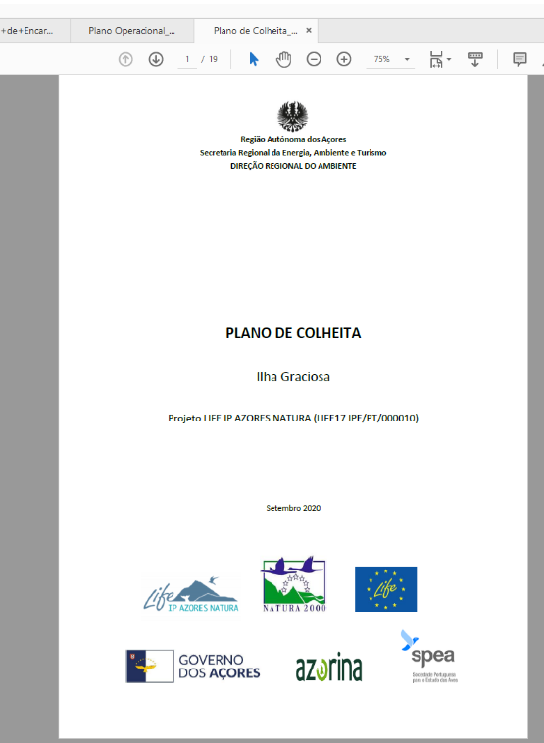
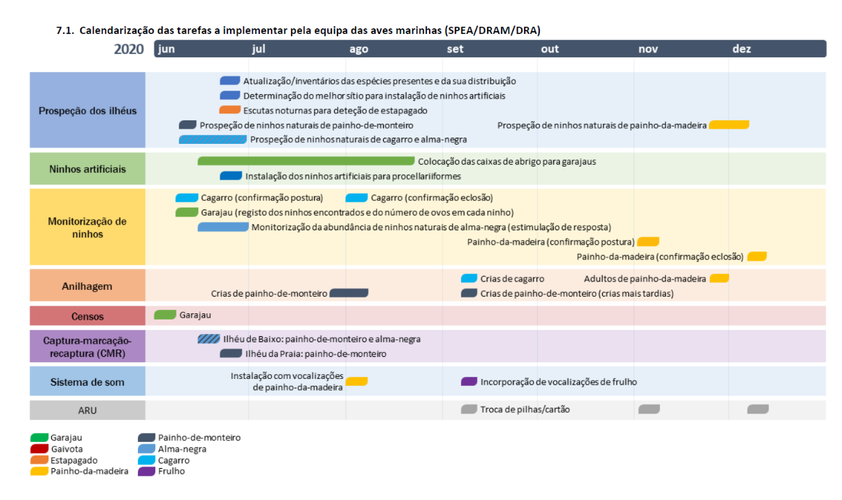
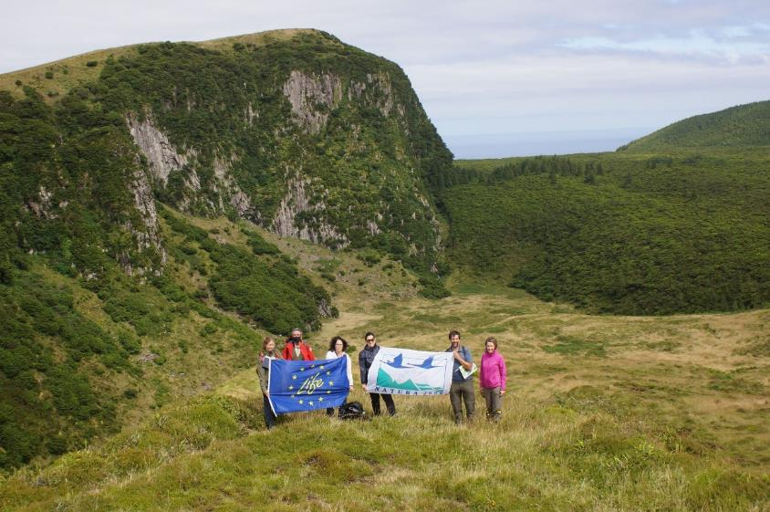
Proteção ativa e gestão integrada da Rede Natura 2000 nos Açores
LIFE IP AZORES NATURA – LIFE 17 IPE/PT 000010
A – Ações Preparatórias:
A1 – Planeamento operacional preparatório para os trabalhos de conservação
  Task 1: Planeamento Técnico:
  Preparação dos Planos Operacionais para implementação dos trabalhos de conservação:
    Os Planos Operacionais para os ilhéus da Graciosa, Santa Maria e São Jorge, assim como o da Fajã dos Cubres, estão finalizados e enviados para os Parques Naturais de ilha para implementação.
    Já foi feita a prospeção a todas as áreas de intervenção e os restantes planos operacionais estão em fase de finalização.
Notes:
- Para além dos Planos operacionais também elaboramos um plano de colheitas de sementes para os operacionais.
- Todos os planos operacionais têm um calendarização das tarefas a implementar pelas equipas, de uma forma esquemática e intuitiva.

Slide 12
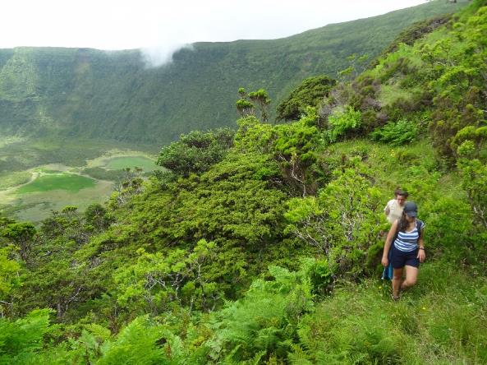
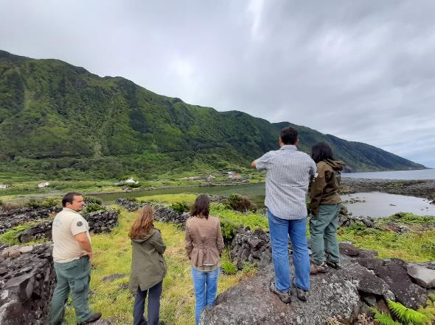
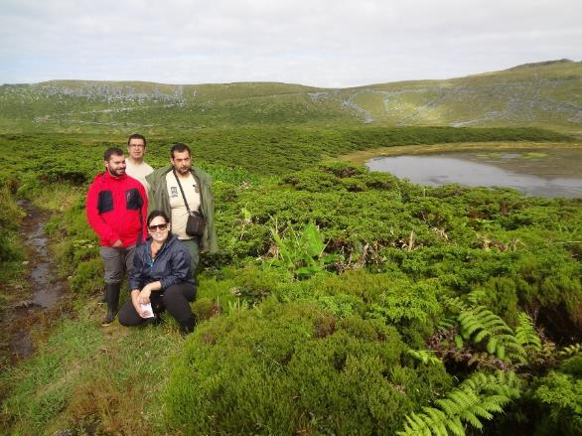
Proteção ativa e gestão integrada da Rede Natura 2000 nos Açores
LIFE IP AZORES NATURA – LIFE 17 IPE/PT 000010
A – Ações Preparatórias:
A1 – Planeamento operacional preparatório para os trabalhos de conservação
  Task 1: Planeamento Técnico:
  Preparação dos Planos Operacionais para implementação dos trabalhos de conservação:
Notes:
Para se operacionalizar as ações e o que implementar visitou-se todas as áreas de intervençao:
No Pico: a área de intervenção do Caveiro foi visitadas em várias ocasiões para determinar os locais exatos que precisam vedação para impedir o acesso ao gado.
Faial: a área de intervenção e outras zonas dentro da RN2000 (caldeira) foram visitadas; as localizações exatas das vedações a serem instaladas na área de intervenção foram assertadas em colaboração com o PNIF e os serviços florestais. Já avançamos com o concurso para instalação das vedações na zona do caldeirão.
Flores, Corvo, Terceira e S.Miguel: as áreas de intervenção foram visitadas e os trabalhos definidos. Nas Flores houve uma pequena alteração no limite da área de intervenção definida inicialmente, englobando assim novas áreas distintas das originais, uma vez que estão com níveis de ameaça maiores, e necessitam de um controlo mais eficaz.

Slide 13


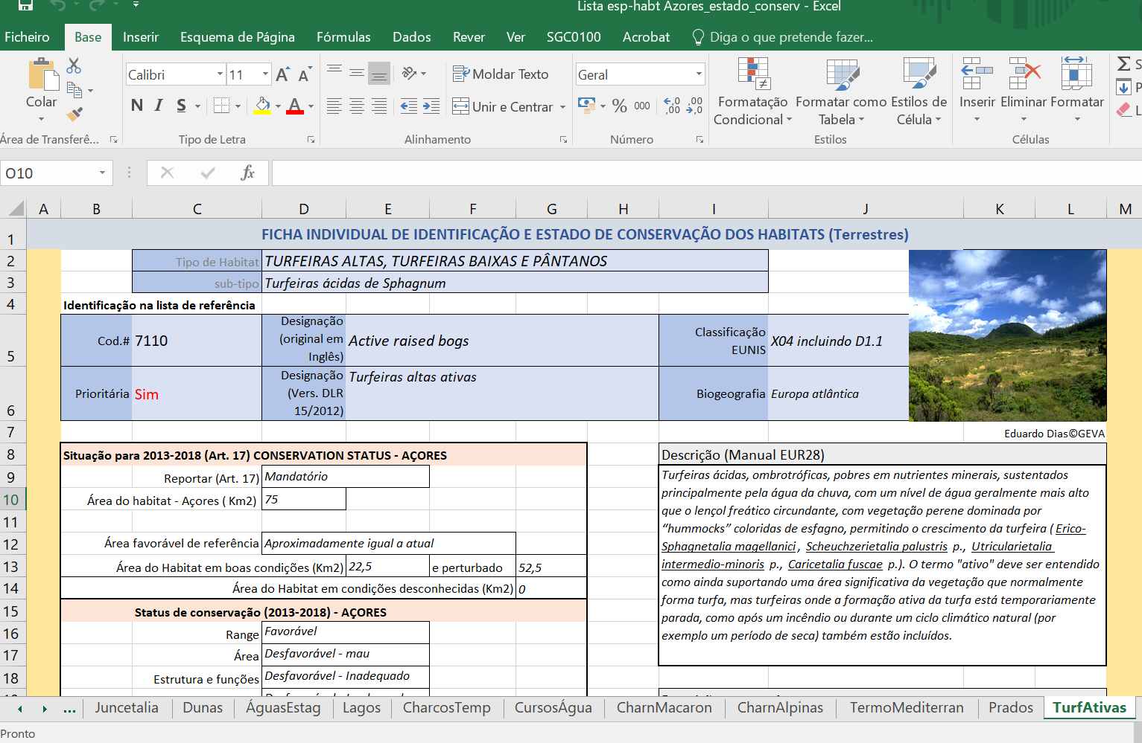
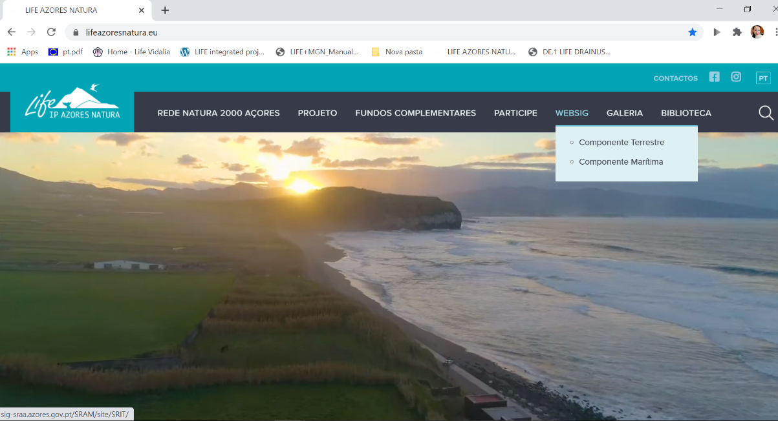
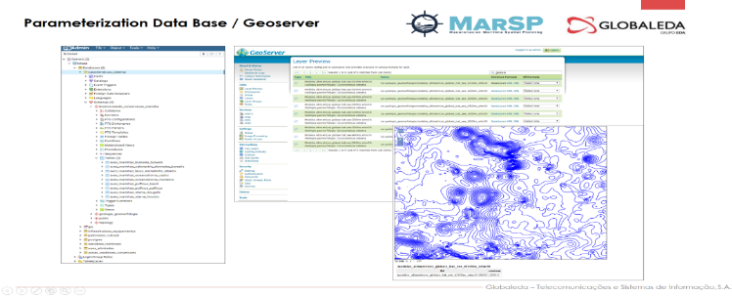
Proteção ativa e gestão integrada da Rede Natura 2000 nos Açores
LIFE IP AZORES NATURA – LIFE 17 IPE/PT 000010
Ações A2 e A3 – Criação de uma base de dados terrestre e marinha integrada em WebGIS, da Rede Natura 2000 dos Açores
Desenvolvimento da Plataforma WEBSIG da Rede Natura 2000 dos Açores
“Elaboração da cartografia de campo atualizada da distribuição de habitats e espécies da Rede Natura 2000 dos Açores (componente terrestre), incluindo a caracterização do estado de conservação e ameaças”.
Notes:
Pretende-se o desenvolvimento de uma solução SIG totalmente assente em tecnologia Open Source que permita a normalização e gestão dos dados georreferenciados existentes, provenientes de bases de dados produzidas em trabalhos anteriores, bem como a integração de novos dados geográficos produzidos internamente ou provenientes de serviços especializados contratados externamente, a serem disponibilizados online através de uma plataforma WebSIG.
O visualizador está a ser finalizado.
A cartografia de campo:
Já foi entregue a Fase 1 – Programa de trabalho, lista das espécies e habitats da DH e descrição do estado atual de conservação.
Fase 2 foi entregue ontem contendo a base de dados com todas as espécies e habitats + ficha normalizada para a recolha de dados de campo + projeto SIG (dados históricos + dados atuais)
Toda esta base de dados será atualizada ao longo do projeto

Slide 14
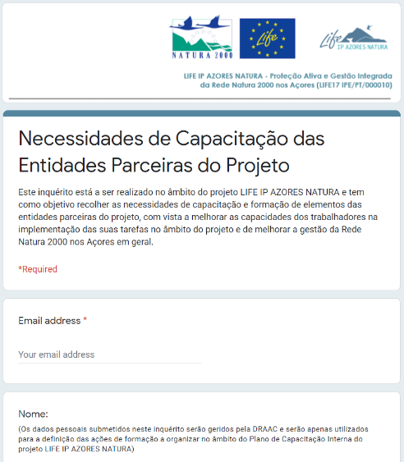
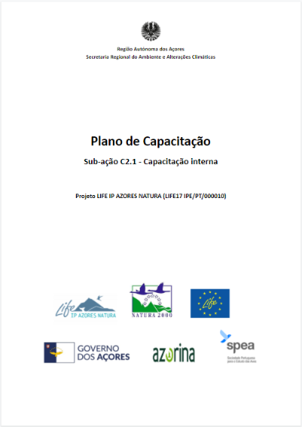
Proteção ativa e gestão integrada da Rede Natura 2000 nos Açores
LIFE IP AZORES NATURA – LIFE 17 IPE/PT 000010
C – Ações de conservação:
C2 – Estratégia e trabalhos de capacitação
  C2.1 – Capacitação Interna
Notes:
Inquérito sobre necessidades de capacitação preenchido por 152 elementos
Plano de Capacitação Interna está finalizado e as formações já começaram a decorrer
27+ tipos de formações planeados para a Fase I do projeto: formações em QGis/QField, utilização de drones e processamento de imagens aéreas, anilhagem científica já organizadas/em fase de organização concreta.

Slide 15
Proteção ativa e gestão integrada da Rede Natura 2000 nos Açores
LIFE IP AZORES NATURA – LIFE 17 IPE/PT 000010
C – Ações de conservação:
C3 – Implementação de trabalhos piloto para a conservação da flora endémica
Planeamento da prospeção para espécies alvo em toda a área da Rede Natura 2000:
Conservação ex-situ (C3.1) | Conservação in-situ (C3.2)
Euphrasia azorica | Ammi trifoliatum
Euphrasia grandiflora | Azorina vidalii
Asplenium hemionitis | Chaerophyllum azoricum
Isoëtes azorica | Dracaena draco
Lactuca watsoniana | Euphorbia stygiana
Angelica lignescens | Lotus azoricus
 | Myosotis azorica
 | Rumex azoricus
 | Scabiosa nitens
Notes:
Foram determinadas as áreas acessíveis dentro das Zonas de Especial Conservação em cada uma das ilhas, e dependendo das condições locais foi determinado qual abordagem a tomar na prospeção (transetos, utilização dos caminhos florestais/percursos pedestres, etc.). No Faial , S.Jorge e São Miguel já começaram os trabalhos de prospeção.

Slide 16
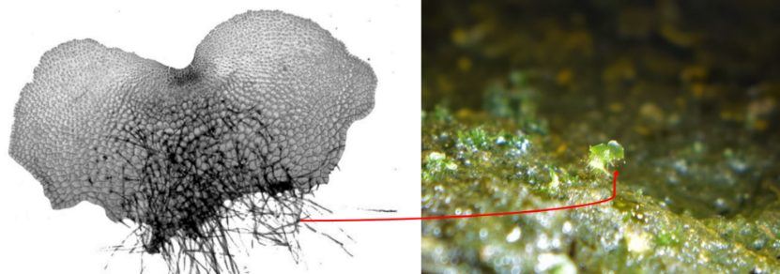
Proteção ativa e gestão integrada da Rede Natura 2000 nos Açores
LIFE IP AZORES NATURA – LIFE 17 IPE/PT 000010
C – Ações de conservação:
C3 – Implementação de trabalhos piloto para a conservação da flora endêmica
  C3.1 – Conservação ex-situ
Tarefa 1
Recolha de sementes das espécies-alvo para conservação ex-situ no Jardim Botânico do Faial (JBF)
Tarefa 2
Elaboração de um protocolo de colheita e um protocolo de propagação para fetos
Notes:
Recolha de sementes: Euphorbia stygiana subsp. santamariae (2019), Myosotis maritima, Plantago coronopus, Asplenium marinum (2020, São Jorge), Azorina vidalii, Euphorbia stygiana subsp. santamariae e Lotus azoricus (2020, Santa Maria) e Angelica lignescens (2020, Faial)

Slide 17
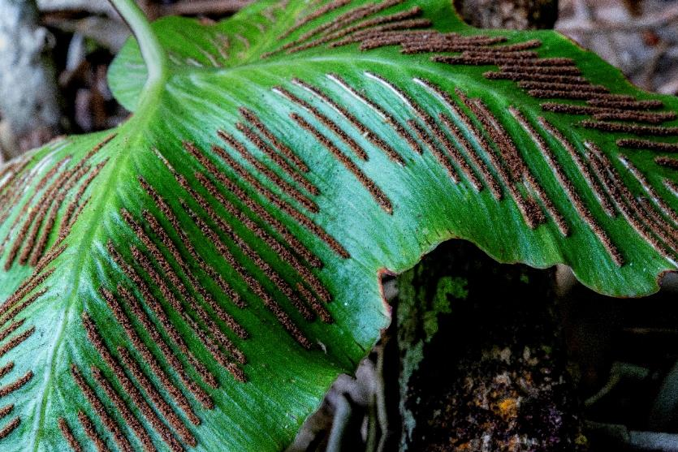
Proteção ativa e gestão integrada da Rede Natura 2000 nos Açores
LIFE IP AZORES NATURA – LIFE 17 IPE/PT 000010
C – Ações de conservação:
C3 – Implementação de trabalhos piloto para a conservação da flora endêmica
  C3.1 – Conservação ex-situ
Tarefa 2 – continuação
Instalação de uma população de Asplenium hemionitis no JBF em 2020
Avaliação da viabilidade dessa população a partir de 2022/23
Recolha de esporos em 2020
Notes:
A equipa do JBF plantou alguns indivíduos adultos de Asplenium hemionitis no JBF em 2020, mas ainda é cedo para se afirmar que a população está viável. Será necessário fazer pelo menos um ou dois anos para melhor avaliar a viabilidade da população.

Slide 18
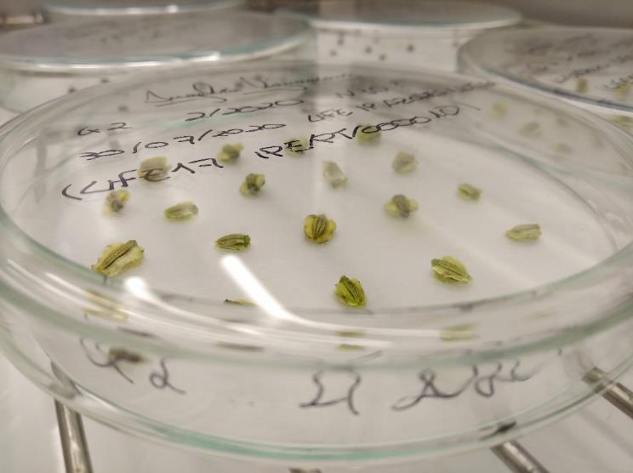
Proteção ativa e gestão integrada da Rede Natura 2000 nos Açores
LIFE IP AZORES NATURA – LIFE 17 IPE/PT 000010
C – Ações de conservação:
C3 – Implementação de trabalhos piloto para a conservação da flora endêmica
  C3.1 – Conservação ex-situ
Tarefa 2 – continuação
Recolha de sementes de Angelica lignescens
Melhoramento dos protocolos de germinação de Angelica lignescens e Euphorbia stygiana

Slide 19
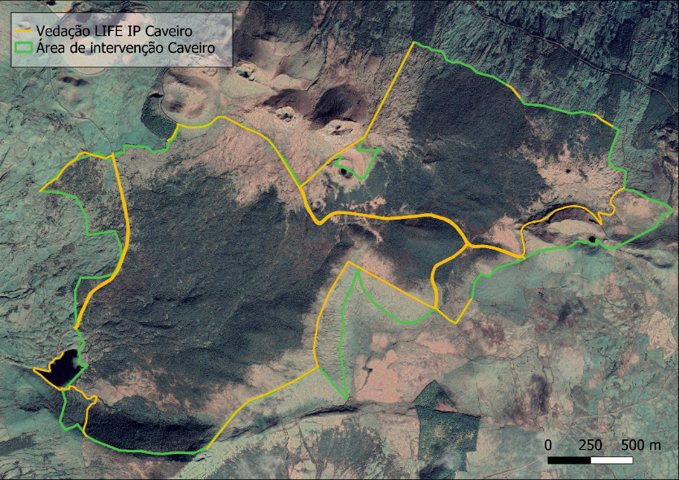
Proteção ativa e gestão integrada da Rede Natura 2000 nos Açores
LIFE IP AZORES NATURA – LIFE 17 IPE/PT 000010
C – Ações de conservação:
C4 – Implementação de boas práticas integradas e trabalhos de demonstração para conservação de habitats terrestres
  C4.1 – Boas práticas para conservação de habitats terrestres
Verificação da necessidade de instalação de vedações para exclusão de gado
Pico: ilha com maior quantidade de vedações a instalar com 16,7 km cumprimento total
Notes:
Na Ilha do Pico, foi adquirido todo o material necessário para a começar a construção das vedações, e está-se à espera de um período de bom tempo para iniciar os trabalhos. Por razões logísticas, optamos para começar no oeste da área de intervenção do Caveiro e no Bosque da Junqueira.
Caveiro: 13.8 km, Mistério da Prainha: 1.4 km, Bosque da Junqueira: 1.1 km, Pico da Urze: 0.4 km

Slide 20
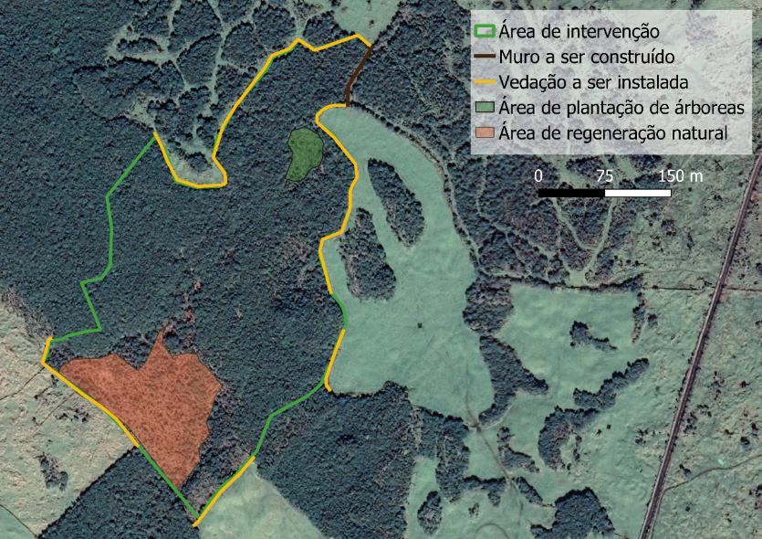
Proteção ativa e gestão integrada da Rede Natura 2000 nos Açores
LIFE IP AZORES NATURA – LIFE 17 IPE/PT 000010
C – Ações de conservação:
C4 – Implementação de boas práticas integradas e trabalhos de demonstração para conservação de habitats terrestres
  C4.1 – Boas práticas para conservação de habitats terrestres
Verificação da necessidade de instalação de vedações para exclusão de gado
Pico: ilha com maior quantidade de vedações a instalar com 16,7 km cumprimento total
Notes:
Na Ilha do Pico, foi adquirido todo o material necessário para a começar a construção das vedações, e está-se à espera de um período de bom tempo para iniciar os trabalhos.
Caveiro: 13.8 km, Mistério da Prainha: 1.4 km, Bosque da Junqueira: 1.1 km, Pico da Urze: 0.4 km

Slide 21
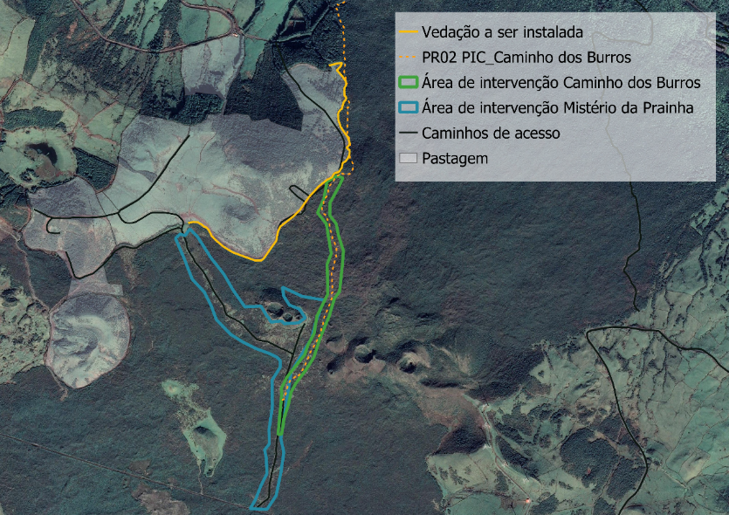
Proteção ativa e gestão integrada da Rede Natura 2000 nos Açores
LIFE IP AZORES NATURA – LIFE 17 IPE/PT 000010
C – Ações de conservação:
C4 – Implementação de boas práticas integradas e trabalhos de demonstração para conservação de habitats terrestres
  C4.1 – Boas práticas para conservação de habitats terrestres
Verificação da necessidade de instalação de vedações para exclusão de gado
Pico: ilha com maior quantidade de vedações a instalar com 16,7 km cumprimento total
Notes:
Na Ilha do Pico, foi adquirido todo o material necessário para a começar a construção das vedações, e está-se à espera de um período de bom tempo para iniciar os trabalhos.
Caveiro: 13.8 km, Mistério da Prainha: 1.4 km, Bosque da Junqueira: 1.1 km, Pico da Urze: 0.4 km

Slide 22
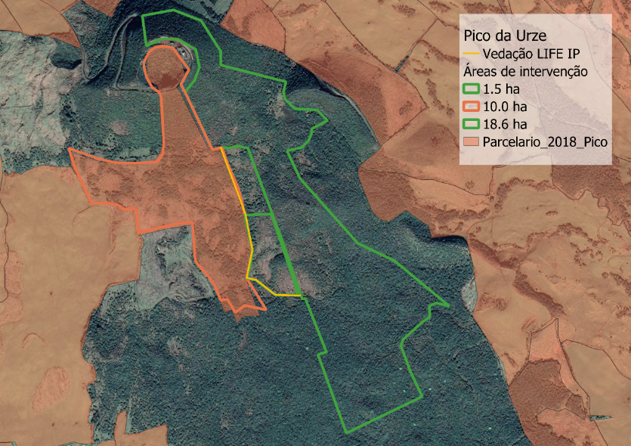
Proteção ativa e gestão integrada da Rede Natura 2000 nos Açores
LIFE IP AZORES NATURA – LIFE 17 IPE/PT 000010
C – Ações de conservação:
C4 – Implementação de boas práticas integradas e trabalhos de demonstração para conservação de habitats terrestres
  C4.1 – Boas práticas para conservação de habitats terrestres
Verificação da necessidade de instalação de vedações para exclusão de gado
Pico: ilha com maior quantidade de vedações a instalar com 16,7 km cumprimento total
Notes:
Na Ilha do Pico, foi adquirido todo o material necessário para a começar a construção das vedações, e está-se à espera de um período de bom tempo para iniciar os trabalhos.
Caveiro: 13.8 km, Mistério da Prainha: 1.4 km, Bosque da Junqueira: 1.1 km, Pico da Urze: 0.4 km

Slide 23
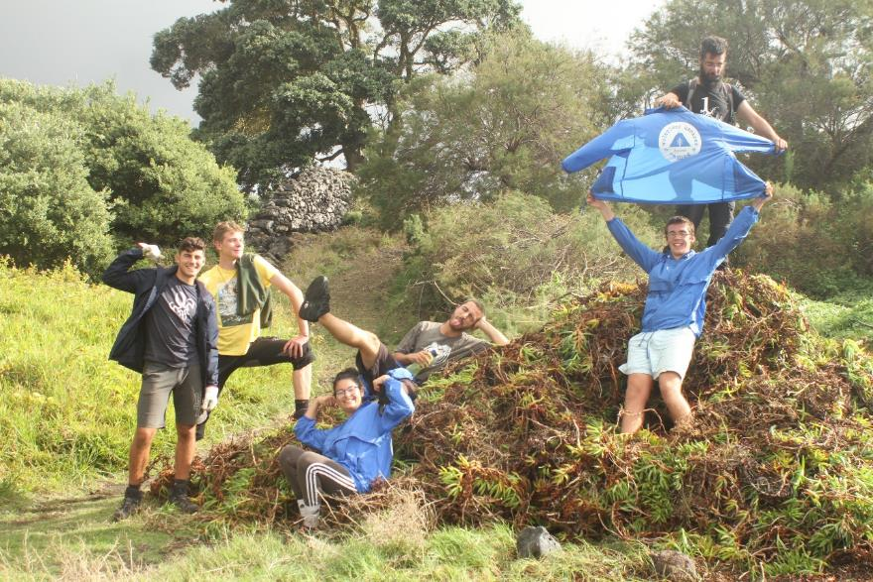
Proteção ativa e gestão integrada da Rede Natura 2000 nos Açores
LIFE IP AZORES NATURA – LIFE 17 IPE/PT 000010
C – Ações de conservação:
C8 – Implementação de trabalhos de controlo de EEI em habitats terrestres restaurados
  C8.1 – Controlo e erradicação de EEI de flora
Pico: no âmbito dos campos de voluntariado (ação E5) foram realizadas múltiplas ações de remoção de espécies invasoras, principalmente Carpobrotus edulis e Tetragonia tetragonoides.

Slide 24
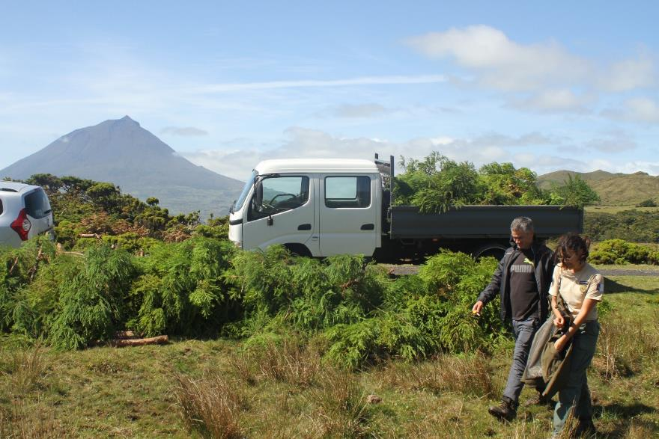
Proteção ativa e gestão integrada da Rede Natura 2000 nos Açores
LIFE IP AZORES NATURA – LIFE 17 IPE/PT 000010
C – Ações de conservação:
C8 – Implementação de trabalhos de controlo de EEI em habitats terrestres restaurados
  C8.1 – Controlo e erradicação de EEI de flora
Início da remoção da mancha de Cryptomeria japonica na Reserva Natural do Caveiro (Ilha do Pico)
Remoção de 750 kg numa área aproximada de 4000 m² no âmbito do campo de voluntariado em setembro 2020
Notes:
Apesar de não ser considerada uma espécie invasora, a remoção da espécie exótica Cryptomeria japonica está a ser executada no âmbito da ação C4.1, que prevê a conversão das áreas ocupadas por esta espécie em habitat natural.

Slide 25
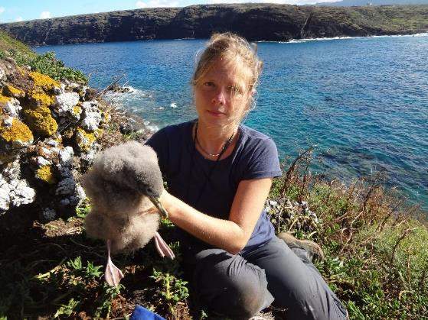
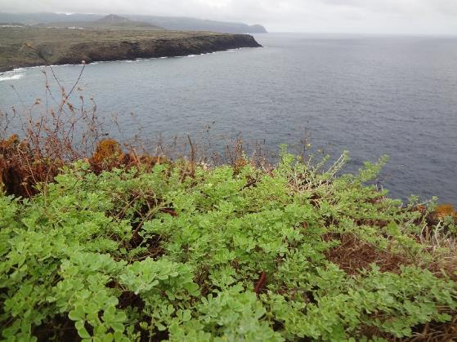
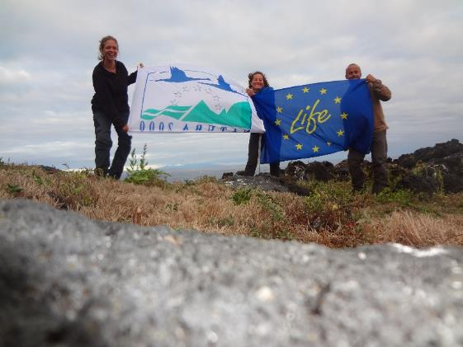
Proteção ativa e gestão integrada da Rede Natura 2000 nos Açores
LIFE IP AZORES NATURA – LIFE 17 IPE/PT 000010
Ações C6.1, C8.1 e D5.1– Implementação dos planos operacionais para o restauro de habitats para aves marinhas em ilhéus
Desde Julho procedeu-se à implementação dos PO nos ilhéus da Praia e de Baixo, na ilha Graciosa, e no ilhéu da Vila, em S.Maria realizando-se várias ações, tais como:
  levantamento de espécies de flora nativas e invasoras;
  georreferenciação dos núcleos de espécies de flora invasoras;
  identificação dos locais onde colocar ninhos artificias;
  captura, marcação e recaptura de algumas espécies de aves marinhas (painho-de-monteiro e alma-negra) com recurso a redes verticais para anilhagem e recolha de dados sobre indivíduos recapturados (já anilhados).
  monitorização de ninhos de cagarro e anilhagem de todas as crias e adultos acessíveis;
  realização de escutas noturnas com deteção de frulho e painho-da-madeira.

Slide 26
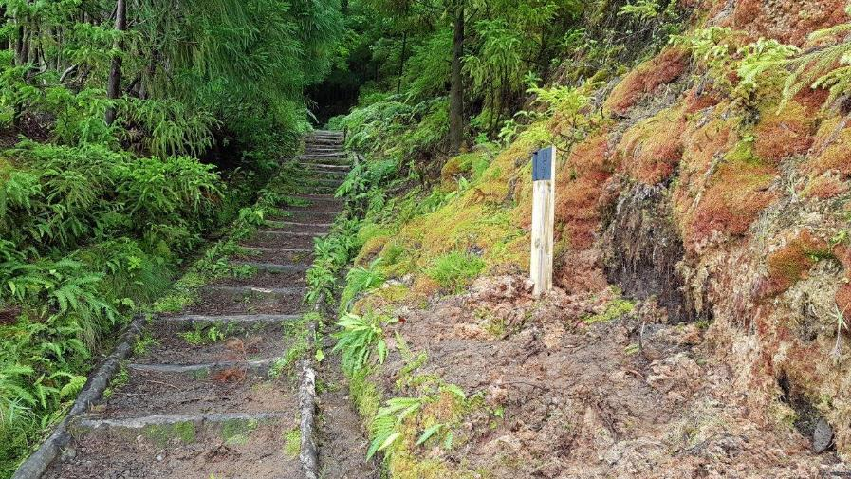
Proteção ativa e gestão integrada da Rede Natura 2000 nos Açores
LIFE IP AZORES NATURA – LIFE 17 IPE/PT 000010
C – Ações de conservação:
C14 – Integração das políticas da RN2000 com o turismo
  C14.1 – Avaliação e mitigação dos impactos negativos do turismo nos trilhos da RN2000
Escolha de um trilho por ilha (menos Graciosa e São Miguel) para instalação de contadores
Contrato de adjudicação assinado em outubro 2020 – atualmente em execução pela empresa Amberjack Solutions
Notes:
Graciosa: não existem trilhos adequados dentro da RN2000; São Miguel: já existe um contador no trilho Pico da Vara

Slide 27
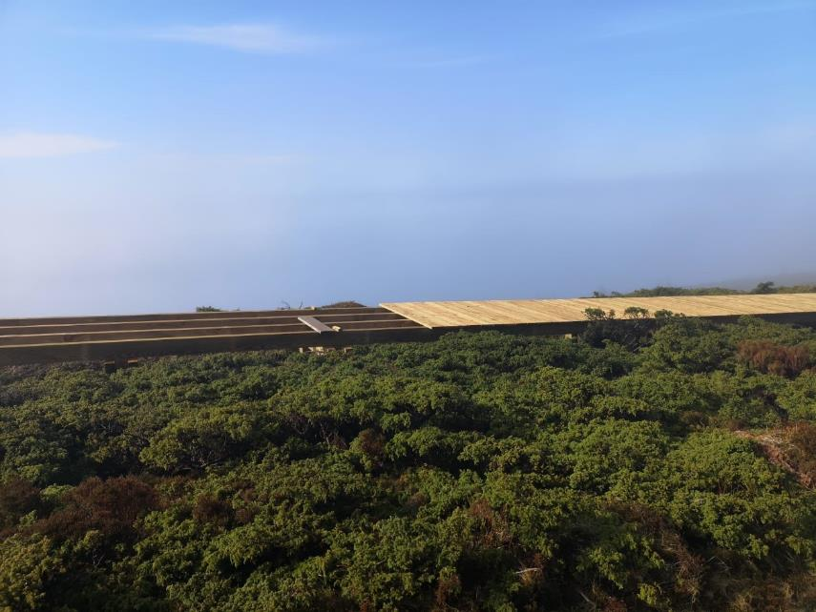
Proteção ativa e gestão integrada da Rede Natura 2000 nos Açores
LIFE IP AZORES NATURA – LIFE 17 IPE/PT 000010
C – Ações de conservação:
C14 – Integração das políticas da RN2000 com o turismo
  C14.1 – Avaliação e mitigação dos impactos negativos do turismo nos trilhos da RN2000
Instalação de 2-3 troços curtos de passadiço para avaliar o grau de mitigação dos impactos negativos do pisoteio
Pesquisa de soluções de construção com mínimo impacto no ambiente
Notes:
Foram vistas várias opções para instalação do passadiço para reduzir os impactos da própria construção. Ainda vamos aprofundar a pesquisa para encontrar soluções modernas de construção com impacte mínimo.

Slide 28
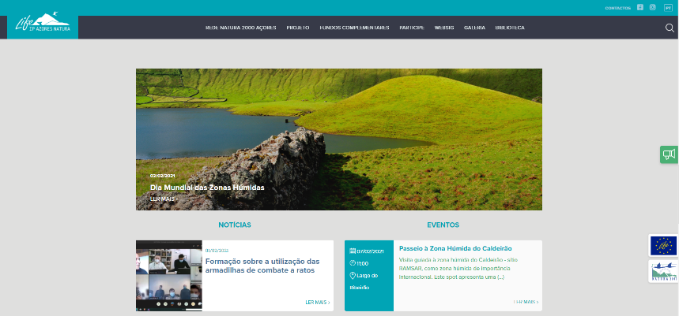
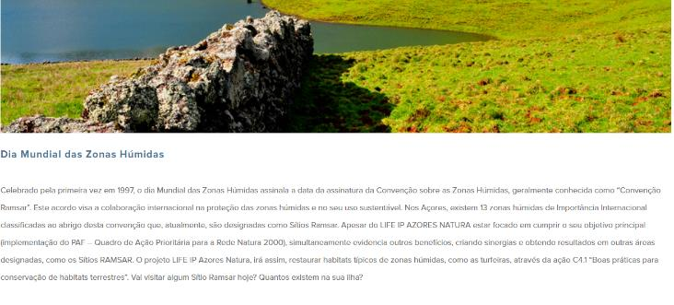
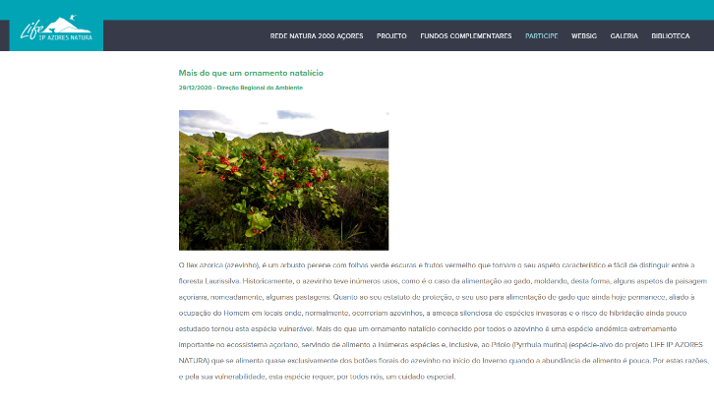
Proteção ativa e gestão integrada da Rede Natura 2000 nos Açores
LIFE IP AZORES NATURA – LIFE 17 IPE/PT 000010
Comunicação - Website
Dados (fevereiro 2021)
Data de (re) lançamento | Setembro de 2020
Publicações | Notícias - 90
 | Eventos - 29
 | Fundos complementares - 6
 | Educação Ambiental - 16
 | Voluntariado - 5
Visitantes de 15 a 21 de fevereiro | 107
https://www.lifeazoresnatura.eu/

Slide 29
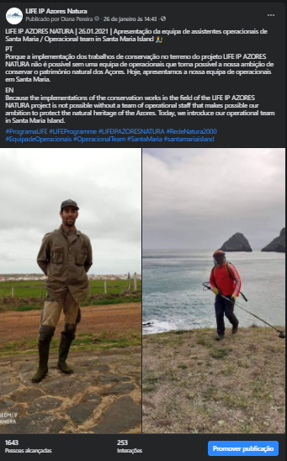
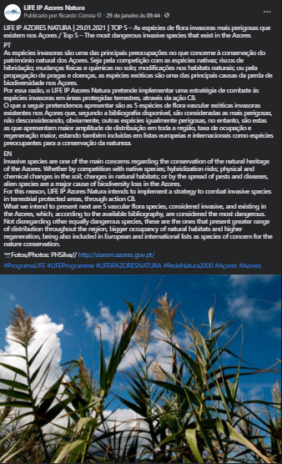
Proteção ativa e gestão integrada da Rede Natura 2000 nos Açores
LIFE IP AZORES NATURA – LIFE 17 IPE/PT 000010
Comunicação - Facebook
Dados (janeiro 2021)
Data de lançamento | Fevereiro de 2019
Publicações | 282
Seguidores | 2676
Gostos | 2584
Tipo de publicações | Publicações espontâneas (reuniões, eventos)
 | Rubricas (TOP 5; espécies alvo)
 | Dias comemorativos (Dia Mundial das Zonas Húmidas)
 | Eventos
 | Desafios (educação ambiental – COVID)

Slide 30
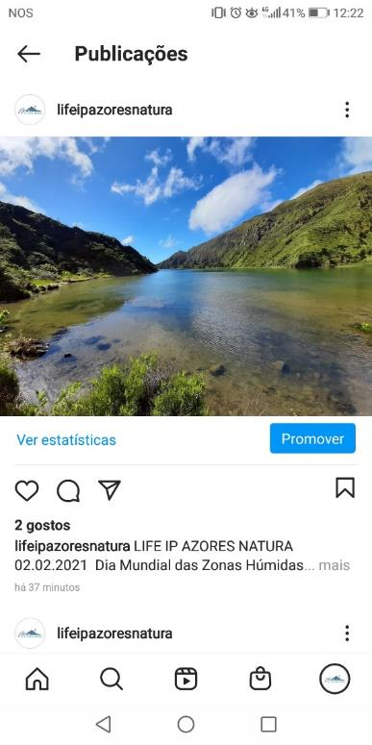
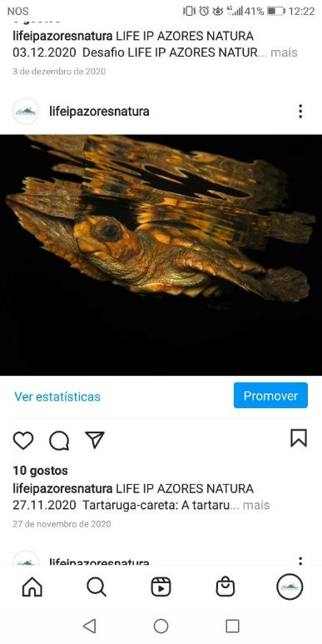
Proteção ativa e gestão integrada da Rede Natura 2000 nos Açores
LIFE IP AZORES NATURA – LIFE 17 IPE/PT 000010
Comunicação - Instagram
Dados (janeiro 2021)
Data de lançamento | 7 de maio de 2020
Publicações | 46
Seguidores | 194
Tipo de publicações | Fotografias
 | Eventos
 | Desafios
 | Histórias (eventos)

Slide 31
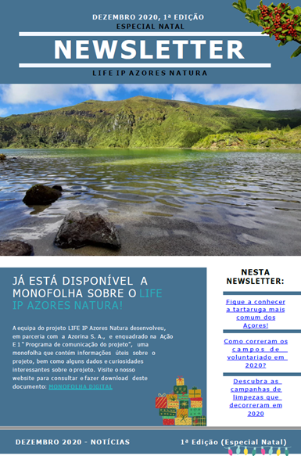
Proteção ativa e gestão integrada da Rede Natura 2000 nos Açores
LIFE IP AZORES NATURA – LIFE 17 IPE/PT 000010
Comunicação - Newsletter
Dados (janeiro 2021)
Data de lançamento | Dezembro de 2020
Edições | 1
Tipo de notícias | Notícias ou publicações que mereçam novo destaque
 | Desafios
 | Balanços (parceiros)
 | Rubricas
Periodicidade | 6 em 6 meses (junho - dezembro)
Plano de comunicação – Versão de janeiro de 2021

Slide 32
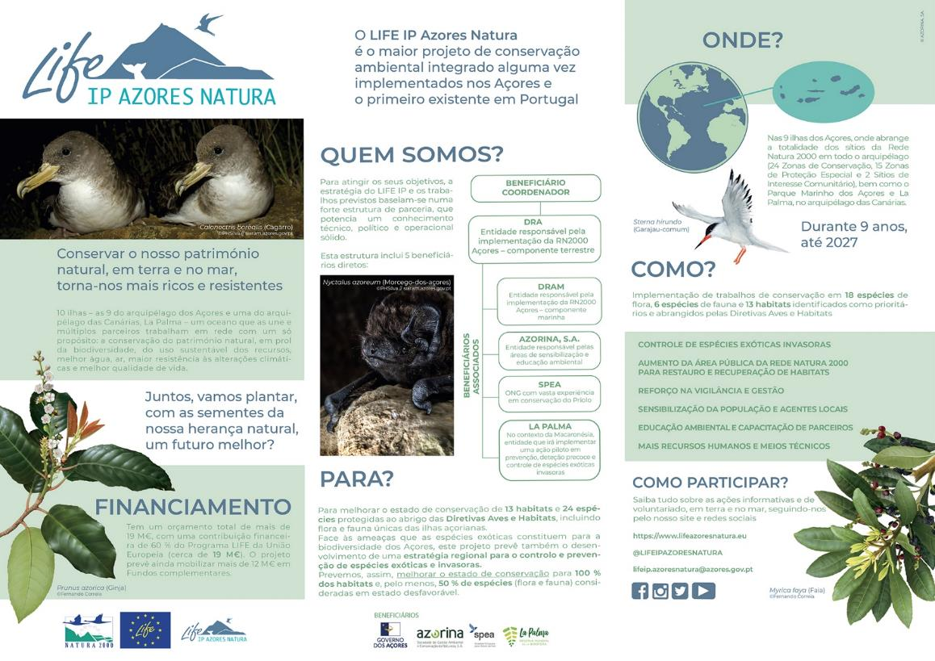
Proteção ativa e gestão integrada da Rede Natura 2000 nos Açores
LIFE IP AZORES NATURA – LIFE 17 IPE/PT 000010
Comunicação – Monofolha/Panfleto

Slide 33
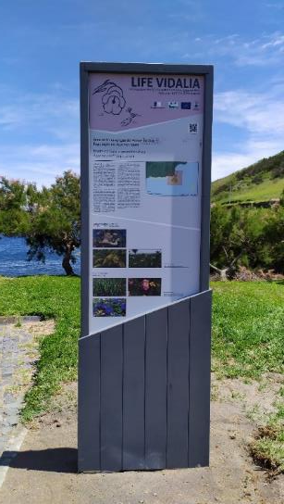
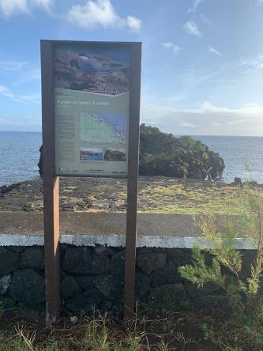
Proteção ativa e gestão integrada da Rede Natura 2000 nos Açores
LIFE IP AZORES NATURA – LIFE 17 IPE/PT 000010
Comunicação – Sinalética
Estrutura dos conteúdos:
Introdução ao projeto;
Mapa da área de intervenção;
Caracterização da área;
Objetivos para aquela área de intervenção;
Fotografias de espécies ou habitats
Estrutura física:
Plástico reciclado (indicação) ou madeira tratada (pinho);
Placa impressa em PVC (substituir com o avanço do projeto e dos trabalhos de conservação – 3 fases) ou criptoméria.
Notes:
- Já tenho resposta do preço de transportes e hoje de tarde vou fazer os contatos para perceber se compensa

Slide 34
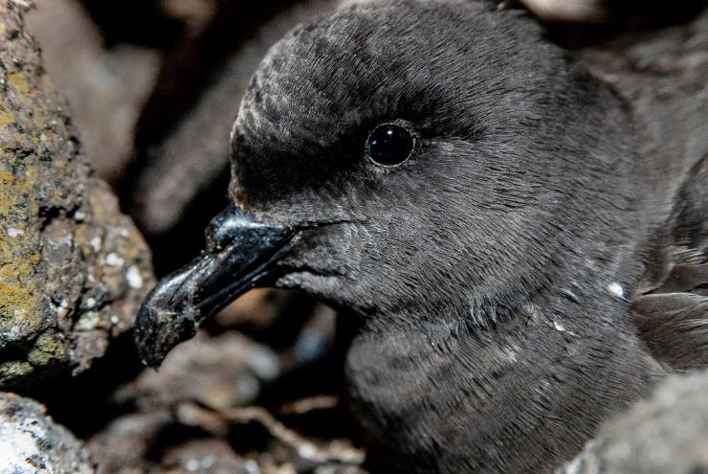
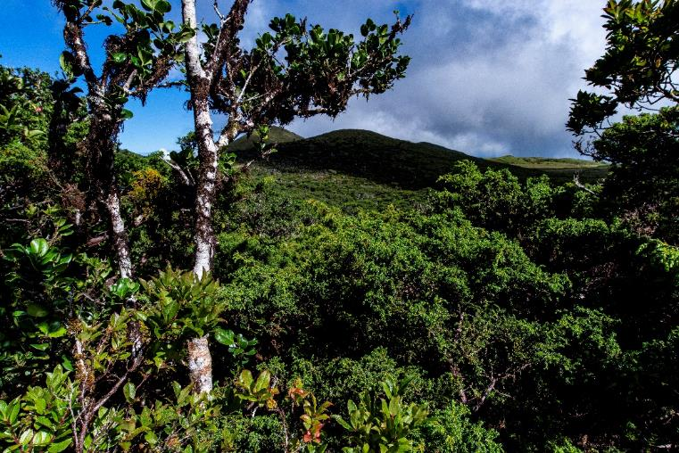
Proteção ativa e gestão integrada da Rede Natura 2000 nos Açores
LIFE IP AZORES NATURA – LIFE 17 IPE/PT 000010
Comunicação – Recolha Regular de Fotos
I:\11 - Açoes\Ação E1 - Comunicação do projeto\Recolha regular de fotos

Slide 35
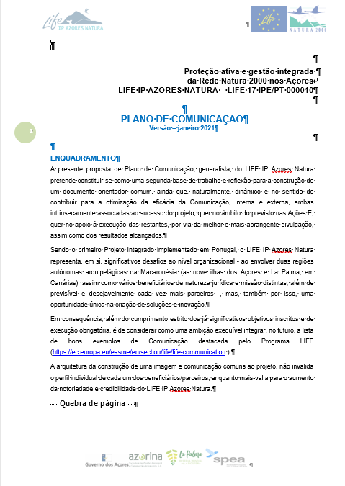
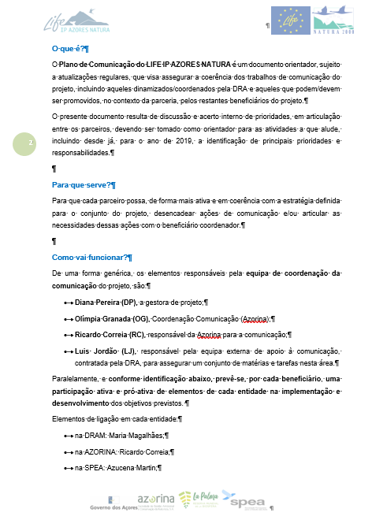
Proteção ativa e gestão integrada da Rede Natura 2000 nos Açores
LIFE IP AZORES NATURA – LIFE 17 IPE/PT 000010
Comunicação – Plano de Comunicação
Versão 3 – janeiro de 2021
"I:\11 - Açoes\Ação E1 - Comunicação do projeto\V3 - Plano de Comunicação Azores Natura janeiro 2021.docx"

Slide 36
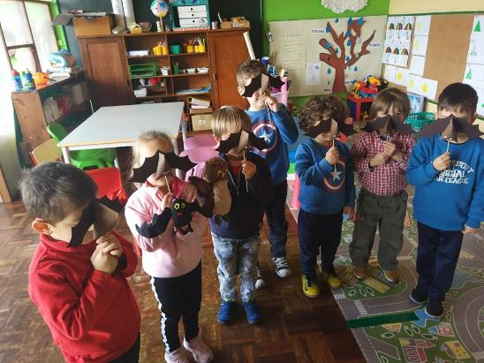

Proteção ativa e gestão integrada da Rede Natura 2000 nos Açores
LIFE IP AZORES NATURA – LIFE 17 IPE/PT 000010
Educação Ambiental – Atividades
NOTA:
Atividades canceladas – 3
Atividades planeadas não realizadas - 5
2019
Escolas | Sessões – 74
 | Participantes - 1671
2020
Escolas | Sessões – 114
 | Participantes - 2042
Públicas | Sessões – 42
 | Participantes - 1671
Atividade “Morcega-te”, organizada pelo Parque Natural do Faial
2021 (fevereiro 2021)
Escolas | Sessões – 16
 | Participantes - 258
Atividade “Tartarugas marinhas”, organizada pelo Parque Natural de Santa Maria
Atividades online (pós-COVID)
Online (desafios; quiz) | Publicações – 8
 | Participantes - 93

Slide 37


Proteção ativa e gestão integrada da Rede Natura 2000 nos Açores
LIFE IP AZORES NATURA – LIFE 17 IPE/PT 000010
Educação Ambiental – Atividades
Campanhas de limpeza – lixo marinho
Costeiras | 24
Subaquáticas | 4
Campanhas de limpeza – lixo marinho
Voluntários | 500
Entidades | 45
Limpeza subaquática – Monte da Guia e Porto da Horta - Faial
Limpeza costeira no Porto da Feteira - Faial

Slide 38



Proteção ativa e gestão integrada da Rede Natura 2000 nos Açores
LIFE IP AZORES NATURA – LIFE 17 IPE/PT 000010
Educação Ambiental – Guia do Professor
Ciclo | Nº de atividades
3º ciclo | 6
Secundário | 5
Temas
Espécies exóticas
Rede Natura 2000 e áreas protegidas nos Açores
Sustentabilidade
Áreas Marinhas protegidas
Poças de maré
Lixo marinho
LIFE IP AZORES NATURA
Património natural

Slide 39


Proteção ativa e gestão integrada da Rede Natura 2000 nos Açores
LIFE IP AZORES NATURA – LIFE 17 IPE/PT 000010
Educação Ambiental – Exposição
Tema | Património natural e o papel do LIFE IP AZORES NATURA
Objetivo | Circular pelas escolas, cetros ambientais e outros eventos
Níveis de ensino | 3º e secundário
Previsão de conclusão | Abril de 2021
Estado | Design

Slide 40


Proteção ativa e gestão integrada da Rede Natura 2000 nos Açores
LIFE IP AZORES NATURA – LIFE 17 IPE/PT 000010
Voluntariado – Campos de Voluntariado
Datas | Ilha | Nº Voluntários
13 a 21 de julho de 2020 | Graciosa | 13
15 a 23 de agosto de 2020 | Flores | 14
14 a 22 de setembro de 2020 | Pico | 13
5 a 13 de novembro de 2020 | Santa Maria | 12
17 a 25 Março de 2021 | Terceira | 15
Campo de voluntariado do Pico – Julia Snajdr
Campo de voluntariado de Santa Maria – Julia Snajdr
Relatórios:
I:\11 - Açoes\Ação E5 - Programa de Voluntariado e envolvimento de stakeholder\Programa Voluntariado - P1A

Slide 41




Proteção ativa e gestão integrada da Rede Natura 2000 nos Açores
LIFE IP AZORES NATURA – LIFE 17 IPE/PT 000010
F3 – Grupo de trabalho para coordenação dos fundos complementares
Grupo de trabalho para coordenação dos fundos complementares foi estabelecido (08/04/2019).
O Website do projeto tem um Balcão de Apoio para dar suporte aos projetos complementares - Não previsto inicialmente e resultou das reuniões de gestão do projeto.
Informação/Publicação sobre Fundos de Financiamento

Slide 42


Proteção ativa e gestão integrada da Rede Natura 2000 nos Açores
LIFE IP AZORES NATURA – LIFE 17 IPE/PT 000010
F4 – Stakeholder Board e Advisory Board
Conselho Consultivo do PNI da Terceira
Conselho Consultivo do PNI do Corvo
Notes:
O stakeholder board já foi realizado em todas as ilhas, mas com o COVID atrasou algumas ilhas que faltavam e este é o segundo que participamos na ilha do Pico
. A primeira vez que apresentamos o projeto foi a 9 de dezembro de 2019.

Slide 43


Proteção ativa e gestão integrada da Rede Natura 2000 nos Açores
LIFE IP AZORES NATURA – LIFE 17 IPE/PT 000010
F4 – Stakeholder Board e Advisory Board
CRADS (11/11/2019)
CRADS (30/09/2020)
Notes:
Participação no CRADS, o Advisory Board do projeto, para o acompanhamento da implementação do projeto, com participação ativa e aconselhamento das ações que irão ser desenvolvidas em cada uma das 9 ilhas.

Slide 44









Obrigada!
Proteção ativa e gestão integrada da Rede Natura 2000 nos Açores
LIFE IP AZORES NATURA – LIFE 17 IPE/PT 000010
lifeip.azoresnatura@azores.gov.pt

